Slide 1
3d Alan Modelleme
Ultra Sonik mesafe sensörü ile 3d alan modelleme

Slide 2
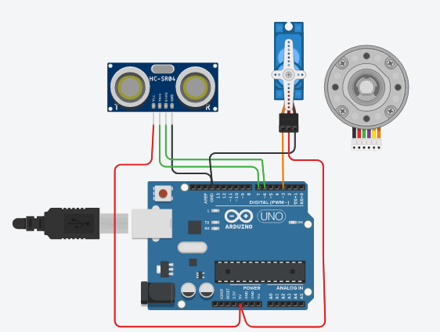

Slide 3
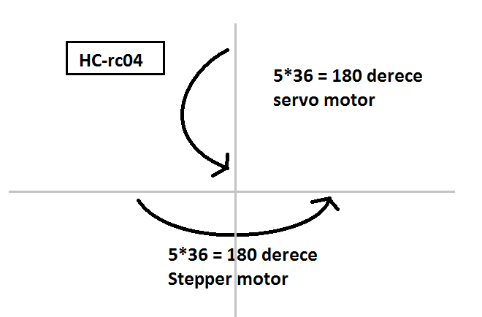

Slide 4
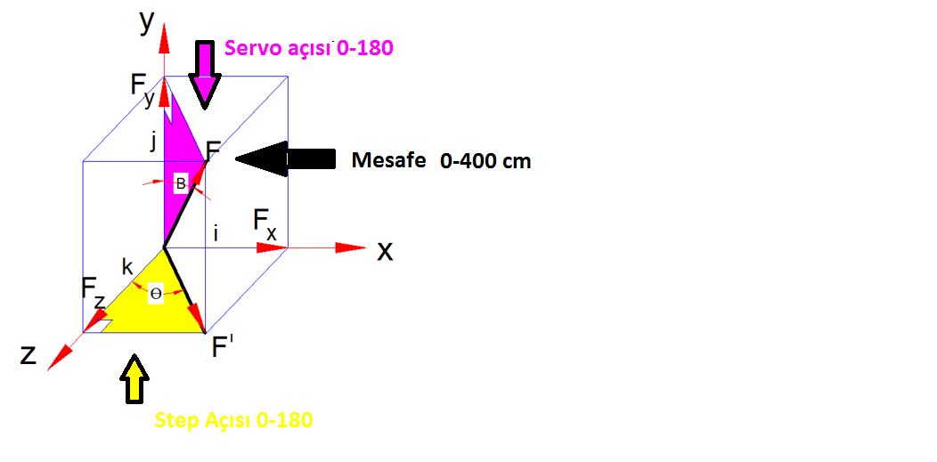

Slide 5
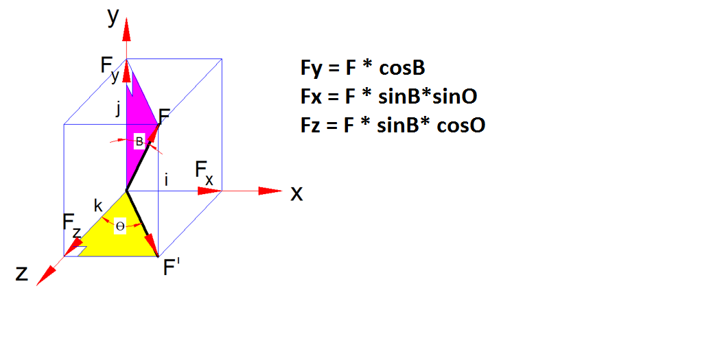

Slide 6
void scan(){
for(i=0; i<36;i++){
for(j=0;j<=180;j+=5){
servo.write(j);
delay(40);
mesafe();
Serial.print(i);
Serial.print(" ");
Serial.print(j);
Serial.print(" ");
Serial.println(uzaklik);
}
for(k=0; k<7;k++){ //4.921* derece step saat yönünde
Step_clock_NO_direction();
}
for(temp=180; temp>0; temp-=10){
servo.write(temp);
delay(40);
}
}

Slide 7
ser = serial.Serial('COM3')
i = 0
while i<=1296:
arduinoData = ser.readline()
arduinoData = arduinoData.decode('utf-8')
arduinoData = arduinoData.split()
kordinat(arduinoData[0],arduinoData[1],arduinoData[2])
i+=1

Slide 8
def kordinat(x,y,z):
step_derece = int(x)*5
servo_derece = int(y)
uzaklik = float(z)
dikey = uzaklik * math.cos(math.radians(servo_derece))
yatay = uzaklik * math.sin(math.radians(servo_derece)) * math.sin(math.radians(step_derece))
derinlik = uzaklik * math.sin(math.radians(servo_derece)) * math.cos(math.radians(step_derece))
Ax.append(yatay)
Ay.append(dikey)
Az.append(derinlik)

Slide 9
marker_data = go.Scatter3d(
x=Ax,
y=Ay,
z=Az,
marker=go.scatter3d.Marker(size=6),
opacity=0.8,
mode='markers')
fig=go.Figure(data=marker_data)
fig.show()

Slide 10
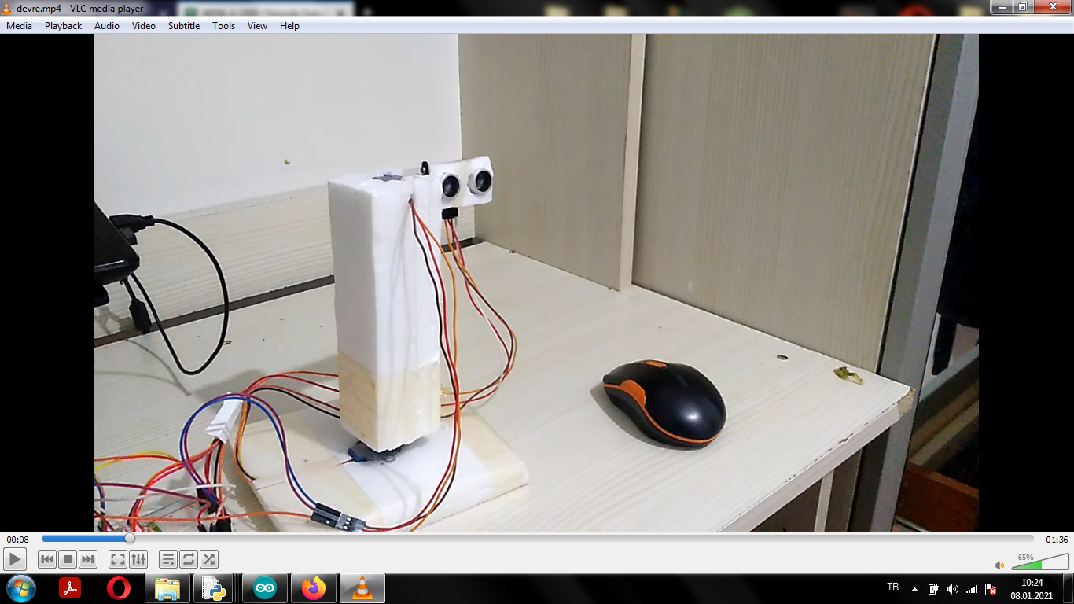

Slide 11
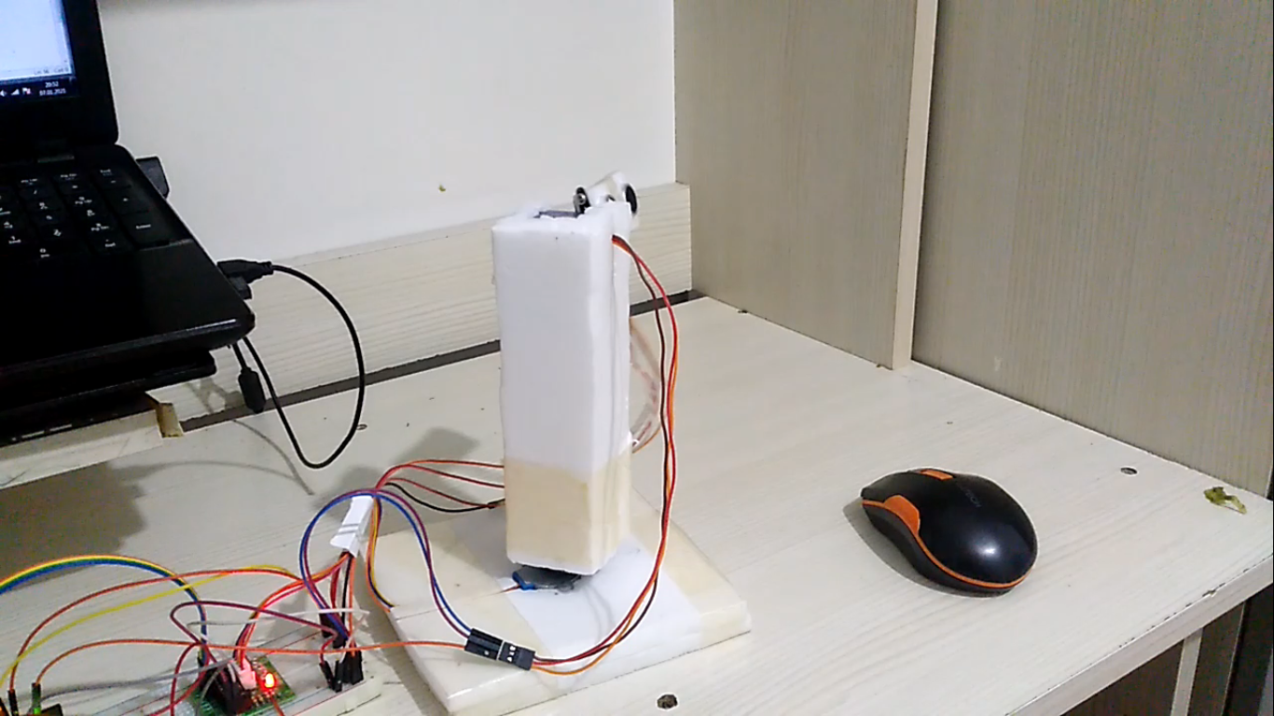

Slide 12
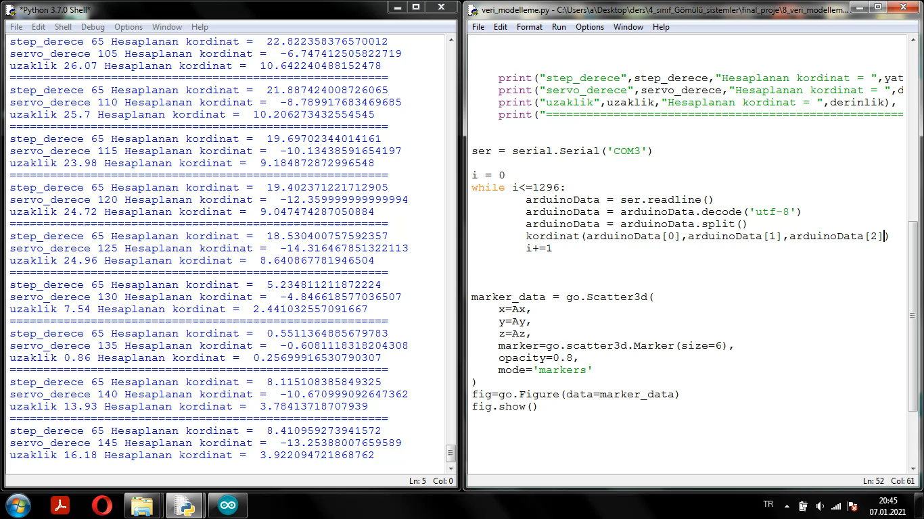

Slide 13
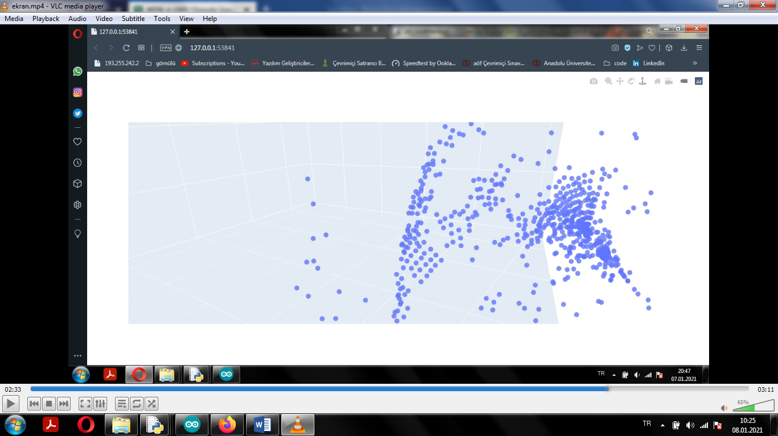

Slide 14
